Slide 1


Aula 07
Projeções e Transformações 3D em OpenGL
Universidade Federal do Piauí
Centro de Ciências da Natureza
Departamento de Computação
Prof. Dr. Laurindo de Sousa Britto Neto

Slide 2
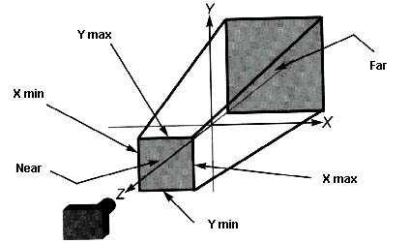
Projeção Perspectiva (projection.exe,projecoesCubo.exe)
gluPerpective(angulo, aspecto, ponto proximo, ponto distante);
gluLookAt(posição_olho[3], centro_da_cena[3], direção_de_cima[3]);

Slide 3
Implementando Transformações Geométricas em 3D (braco.fpj)
glPushMatrix();
  glTranslatef (1.0, 0.0, 0.0);
  glRotatef (90.0, 0.0, 0.0, 1.0);
  glPushMatrix();
    glTranslatef (1.0, 0.0, 0.0);
    glRotatef (45.0, 0.0, 0.0, 1.0);
    glutWireCube (1.0);
  glPopMatrix();
  glutWireCube (1.0);
glPopMatrix();

Slide 4
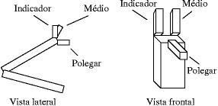
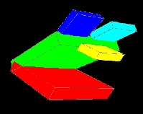
Exercício
Altere o programa “braco.cpp” acrescentando ao braço robótico uma garra com três dedos, sendo um indicador, um médio e um polegar como mostra as figuras abaixo.
  O usuário deverá poder rotacionar o dedo indicador com as teclas i e I, nos sentidos horário e anti-horário. Da mesma forma, as teclas p e P deverão rotacionar o polegar, e teclas m e M, o dedo médio do robô.
Troque todos os comandos glutWireCube(1.0) por glutSolidCube(1.0), modificando as cores dos objetos conforme figura mais à direta.
Habilite o Z-buffer e faça a rotação de todo o braço em torno do eixo Y apertando a tecla y e Y no sentido horário e anti-horário, para uma visualização em 360º.

